Slide 1
소상공인 및 기업
대출 플랫폼
소상공인 및 기업
대출 플랫폼
발표자 : 양준호
Copyrightⓒ. Saebyeol Yu. All Rights Reserved.

Slide 2
Contents
001
설명
002
참여 개체
003
필요 기능
004
시나리오
개요
필요성
소상공인
은행/기관
정부
소상공인
은행/기관
정부
신청서 작성
실제 예시
전체 흐름

Slide 3
001
설명
Copyrightⓒ. Saebyeol Yu. All Rights Reserved.
Notes:
제가 제작하려는 서비스명은 소상공인 및 기업 대출 플랫폼입니다.
설명을 드리자면 현재 정부가 코로나로 피해입은 자영업자 및 기업들을 위해 싼 금리에 대출을 해주는 경제지원을 하고 있는데
기존에는 정부가 이러한 정책 지원만 해서 대출을 받아야 하는 입장에서는 각 은행에 따로 문의를 해야 하는 번거로움이 있었습니다.
따라서 이러한 불편함을 해소할만한 아이디어로써 정부가 제공하는 서비스 내에서 대출신청을 처음부터 끝까지 다 할 수 있도록 하고자
하는 서비스를 기획하였습니다.

Slide 4

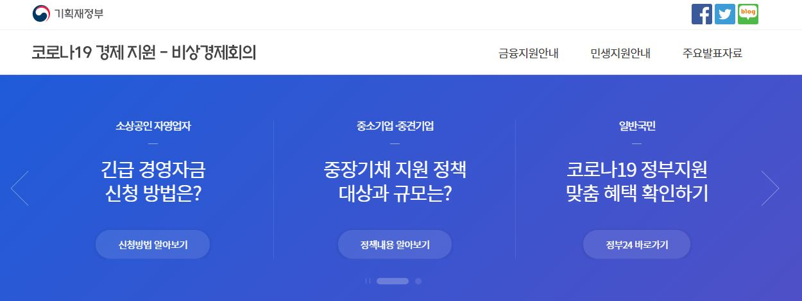
001
설명
경제 지원 정책 실시
Copyrightⓒ. Saebyeol Yu. All Rights Reserved.
Notes:
현재 정부 차원에서 코로나로 인해 피해를 입은 소상공인들을 위한 경제지원을 하고 있다.
그 중 하나가 낮은 금리로 대출을 해주는 경제지원이다.

Slide 5
001
설명
경제 지원 정책 실시
Copyrightⓒ. Saebyeol Yu. All Rights Reserved.
Notes:
현재 정부 차원에서 코로나로 인해 피해를 입은 소상공인들을 위한 경제지원을 하고 있다.
그 중 하나가 낮은 금리로 대출을 해주는 경제지원이다.

Slide 6
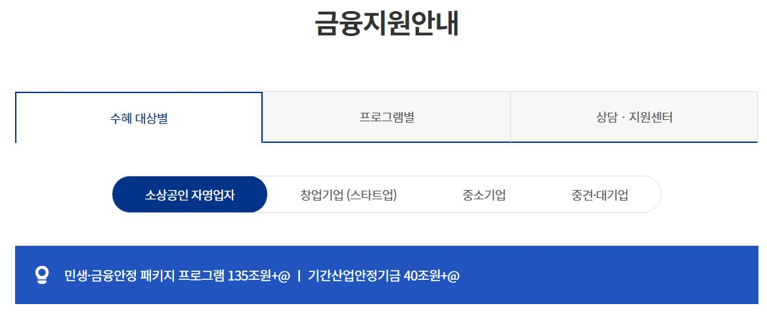
001
설명
Copyrightⓒ. Saebyeol Yu. All Rights Reserved.
Notes:
제가 제작하려는 서비스명은 소상공인 및 기업 대출 플랫폼입니다.
설명을 드리자면 현재 정부가 코로나로 피해입은 자영업자 및 기업들을 위해 싼 금리에 대출을 해주는 경제지원을 하고 있는데
기존에는 정부가 이러한 정책 지원만 해서 대출을 받아야 하는 입장에서는 각 은행에 따로 문의를 해야 하는 번거로움이 있었습니다.
따라서 이러한 불편함을 해소할만한 아이디어로써 정부가 제공하는 서비스 내에서 대출신청을 처음부터 끝까지 다 할 수 있도록 하고자
하는 서비스를 기획하였습니다.
대출을 받으려는 소상공인과 대출을 해주는 은행 사이에서 정부가 플랫폼 역할을 하여
소상공인이 각 은행에 따로 문의를 하고 제출해야 하는 서류를 구비할 필요 없이
정부 플랫폼 서비스 내에 안내되어 있는 것만 준비를 하고, 현재 본인에게 대출을 해 줄 수 있는 은행 목록이 표시되고
대출받고자 하는 은행을 선택하여 신청을 하면
정부는 접수된 신청서를 대출자가 선정한 은행으로 전송을 한다.
그러면 해당 은행에서 적부 판정을 내리고 이를 다시 플랫폼 쪽으로 넘기면
플랫폼에서는 이를 신청자에게 전송한다.
그리고 대출이 이루어지는거다.

Slide 7
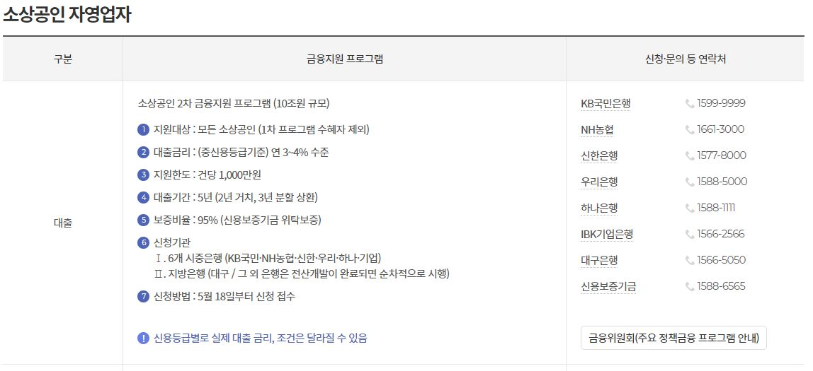
001
설명
Copyrightⓒ. Saebyeol Yu. All Rights Reserved.
Notes:
제가 제작하려는 서비스명은 소상공인 및 기업 대출 플랫폼입니다.
설명을 드리자면 현재 정부가 코로나로 피해입은 자영업자 및 기업들을 위해 싼 금리에 대출을 해주는 경제지원을 하고 있는데
기존에는 정부가 이러한 정책 지원만 해서 대출을 받아야 하는 입장에서는 각 은행에 따로 문의를 해야 하는 번거로움이 있었습니다.
따라서 이러한 불편함을 해소할만한 아이디어로써 정부가 제공하는 서비스 내에서 대출신청을 처음부터 끝까지 다 할 수 있도록 하고자
하는 서비스를 기획하였습니다.
대출을 받으려는 소상공인과 대출을 해주는 은행 사이에서 정부가 플랫폼 역할을 하여
소상공인이 각 은행에 따로 문의를 하고 제출해야 하는 서류를 구비할 필요 없이
정부 플랫폼 서비스 내에 안내되어 있는 것만 준비를 하고, 현재 본인에게 대출을 해 줄 수 있는 은행 목록이 표시되고
대출받고자 하는 은행을 선택하여 신청을 하면
정부는 접수된 신청서를 대출자가 선정한 은행으로 전송을 한다.
그러면 해당 은행에서 적부 판정을 내리고 이를 다시 플랫폼 쪽으로 넘기면
플랫폼에서는 이를 신청자에게 전송한다.
그리고 대출이 이루어지는거다.

Slide 8
001
설명
정부의 플랫폼 역할 필요
Copyrightⓒ. Saebyeol Yu. All Rights Reserved.
Notes:
제가 제작하려는 서비스명은 소상공인 및 기업 대출 플랫폼입니다.
설명을 드리자면 현재 정부가 코로나로 피해입은 자영업자 및 기업들을 위해 싼 금리에 대출을 해주는 경제지원을 하고 있는데
기존에는 정부가 이러한 정책 지원만 해서 대출을 받아야 하는 입장에서는 각 은행에 따로 문의를 해야 하는 번거로움이 있었습니다.
따라서 이러한 불편함을 해소할만한 아이디어로써 정부가 제공하는 서비스 내에서 대출신청을 처음부터 끝까지 다 할 수 있도록 하고자
하는 서비스를 기획하였습니다.
대출을 받으려는 소상공인과 대출을 해주는 은행 사이에서 정부가 플랫폼 역할을 하여
소상공인이 각 은행에 따로 문의를 하고 제출해야 하는 서류를 구비할 필요 없이
정부 플랫폼 서비스 내에 안내되어 있는 것만 준비를 하고, 현재 본인에게 대출을 해 줄 수 있는 은행 목록이 표시되고
대출받고자 하는 은행을 선택하여 신청을 하면
정부는 접수된 신청서를 대출자가 선정한 은행으로 전송을 한다.
그러면 해당 은행에서 적부 판정을 내리고 이를 다시 플랫폼 쪽으로 넘기면
플랫폼에서는 이를 신청자에게 전송한다.
그리고 대출이 이루어지는거다.

Slide 9
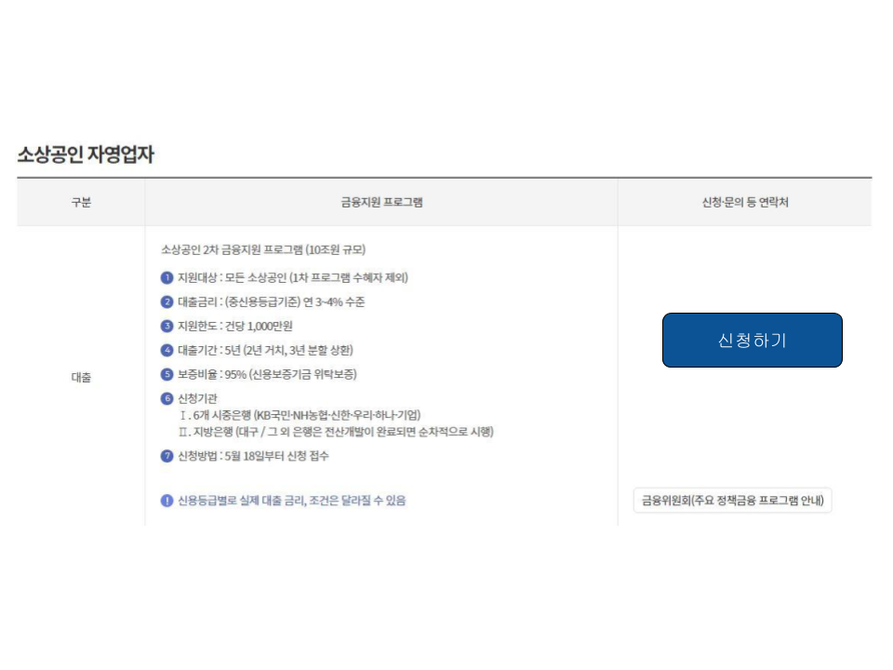
001
설명
Copyrightⓒ. Saebyeol Yu. All Rights Reserved.
Notes:
위와 같이 해당 홈페이지에서 바로 대출 신청 절차를 밟을 수 있도록 하였습니다.
대출을 받으려는 소상공인과 대출을 해주는 은행 사이에서 정부가 플랫폼 역할을 하여
소상공인이 각 은행에 따로 문의를 하고 제출해야 하는 서류를 구비할 필요 없이
정부 플랫폼 서비스 내에 안내되어 있는 것만 준비를 하고, 현재 본인에게 대출을 해 줄 수 있는 은행 목록이 표시되고
대출받고자 하는 은행을 선택하여 신청을 하면
정부는 접수된 신청서를 대출자가 선정한 은행으로 전송을 한다.
그러면 해당 은행에서 적부 판정을 내리고 이를 다시 플랫폼 쪽으로 넘기면
플랫폼에서는 이를 신청자에게 전송한다.
그리고 대출이 이루어지는거다.

Slide 10
002
참여 개체
Copyrightⓒ. Saebyeol Yu. All Rights Reserved.
Notes:
참여개체는 소상공인, 정부, 은행으로 나뉩니다.
정부는 중간에서 API역할을 한다고 보시면 됩니다.
소상공인은 정부 플랫폼에서 대출신청, 선정되면 대출을 받고 상환을 하게 됨
상환 내역을 플랫폼에서 열람 가능
은행은 신청서를 받고 적부 판정을 내리고 대출을 해줌
정부는 신청서, 대출자들 정보, 각 은행 정보 관리

Slide 11







002
참여 개체
<소상공인>
<정부>
<은행>
Copyrightⓒ. Saebyeol Yu. All Rights Reserved.

Slide 12
003
필요 기능
Copyrightⓒ. Saebyeol Yu. All Rights Reserved.

Slide 13
003
필요 기능
1. 신청서 작성
2. 대출금 상환 현황 조회
3. 내 정보 조회 및 수정
1. DB에 고객 및 은행 정보 저장
2. 각 은행별 대출 가능 금액 열람
3. 소상공인 대출 상환 현황 열람
1. 대출 가능 금액 조회 및 조정
2. 할당된 소상공인 관리
Copyrightⓒ. Saebyeol Yu. All Rights Reserved.
Notes:
매칭시켜준다? 정확히 어떻게? 각 은행도 개인 소상공인 처럼 서비스에 특정 아이디로 접속을 하나?
소상공인이 대출 신청서를 작성하면 신청한 은행 에 연계된 DB에 저장이 됨.
은행은 그걸 보고 심사, 적부 판정 내림. 대출 시작
대출을 해주게 되면 해당 은행의 대출 가능 금액이 그만큼 줄어듦
그리고 만약 대출자가 은행의 대출한도보다 높게 대출받고자 하면 시스템에서 해당 한도 밑으로 신청하라는 메세지가 감.

Slide 14
004
시나리오
Copyrightⓒ. Saebyeol Yu. All Rights Reserved.

Slide 15
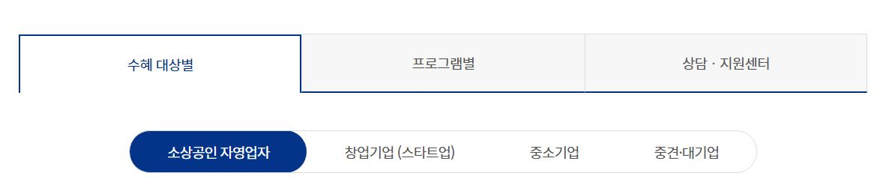
004
시나리오
Copyrightⓒ. Saebyeol Yu. All Rights Reserved.
Notes:
대출받고자 하는 소상공인은 서비스에 접속을 해서 자신의 유형에 맞는 금융지원 프로그램을 선택 한 후
자세한 내용을 파악한 후에 신청하기 버튼을 누릅니다.

Slide 16
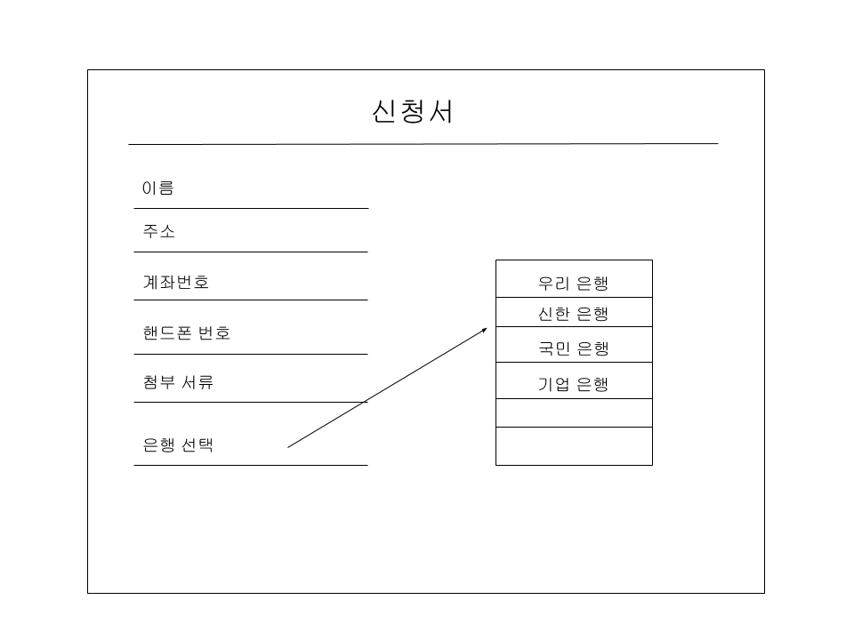
004
시나리오
신청 완료
Copyrightⓒ. Saebyeol Yu. All Rights Reserved.
Notes:
위와같이 개인정보와 서류를 첨부하여 신청서를 작성하게 되고, 은행을 선택하고 신청 완료 버튼을 누르게 됩니다.

Slide 17
004
시나리오 (신청)
서류
DB
은행
Copyrightⓒ. Saebyeol Yu. All Rights Reserved.
Notes:
위는 실제 인터넷 대출 절차인데, 신청자는 개인정보를 입력하여 대출 신청을 합니다. 그러면 은행측에서 심사를 한 후 통과되면
추가 서류 제출 후 대출이 이루어지게 됩니다.

Slide 18

004
시나리오
Copyrightⓒ. Saebyeol Yu. All Rights Reserved.
Notes:
위는 실제 인터넷 대출 절차인데, 신청자는 개인정보를 입력하여 대출 신청을 합니다. 그러면 은행측에서 심사를 한 후 통과되면
추가 서류 제출 후 대출이 이루어지게 됩니다.

Slide 19

004
시나리오 (상환)
Copyrightⓒ. Saebyeol Yu. All Rights Reserved.
Notes:
위는 실제 인터넷 대출 절차인데, 신청자는 개인정보를 입력하여 대출 신청을 합니다. 그러면 은행측에서 심사를 한 후 통과되면
추가 서류 제출 후 대출이 이루어지게 됩니다.

Slide 20
004
시나리오
1. 대출 신청
신청서 작성
신청서 전달
적부판정
결과 통지
2. 대출 이후
대출 가능 금액 조회 및 갱신
고객 관리
남은 상환금 조회
소상공인과 은행에 대한 정보 관리
Copyrightⓒ. Saebyeol Yu. All Rights Reserved.
Notes:
그래서 대출 시나리오를 종합적으로 살펴보시면 소상공인은 해당 서비스에서 신청서를 작성하고 은행이 심사를 하여 적부 판정을 내립니다.
그리고 대출 이후에 소상공인은 서비스에서 남은 상환금 조회 등을 통해 상환 현황을 파악할 수 있고,
은행은 대출을 해 준 금액만큼 최대 대출 한도를 갱신합니다.
또 정부에서는 소상공인과 은행에 대한 정보를 관리합니다.
이런식의 프로세스가 이루어지는 소상공인 및 기업 대출 플랫폼 서비스라고 할 수 있겠습니다. 감사합니다.

Slide 21
감사합니다.
Copyrightⓒ. Saebyeol Yu. All Rights Reserved.
Notes:
참여개체는 소상공인, 정부, 은행으로 나뉩니다.
정부는 중간에서 API역할을 한다고 보시면 됩니다.
소상공인은 정부 플랫폼에서 대출신청, 선정되면 대출을 받고 상환을 하게 됨
상환 내역을 플랫폼에서 열람 가능
은행은 신청서를 받고 적부 판정을 내리고 대출을 해줌
정부는 신청서, 대출자들 정보, 각 은행 정보 관리

